Slide 2
পরিচিতি
পাঠ ঘোষনা
শিখনফল
বাড়ির কাজ
সমাপ্তি
আবহ
পাঠ উপস্থাপন-১
একক কাজ
পাঠ উপস্থাপন-২
বিজ্ঞান ক্লাসে
জোড়ায় কাজ
পাঠ উপস্থাপন-৩
পাঠ উপস্থাপন-৪
সকলকে অনেক অনেক শুভেচ্ছা
পাঠ উপস্থাপন-৫
দলীয় কাজ
মূল্যায়ন

Slide 3
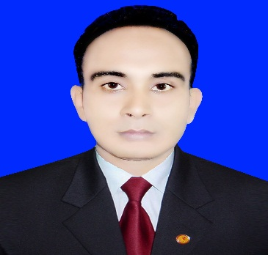
শিক্ষক পরিচিতি:
পাঠ পরিচিতি:
মো: মিজানুর রহমান মিজান
বিএসসি; বিএড; ডিপ্লোমা-ইন কম্পিউটার সায়েন্স
সিনিয়র সহকারী শিক্ষক(কম্পিউটার)
মির্জাপুর উচ্চ বিদ্যালয়,
বিরামপুর,দিনাজপুর।
মোবাঃ ০১৭৪০৯৭৯৩৯৭
E-mail: mizan.birampur@gmail.com
শ্রেণীঃ ষষ্ঠ
বিষয়ঃ বিজ্ঞান
অধ্যায়ঃ ছয়
পাঠঃ জিহ্বা (সংবেদী অঙ্গ) অঙ্গসময়ঃ 50 মিনিট।

Slide 4
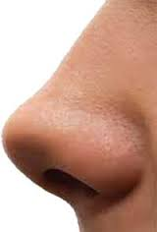
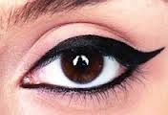
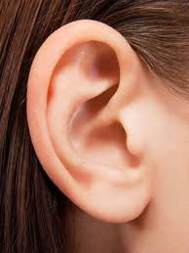
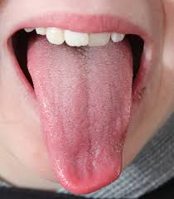
এই অঙ্গগুলোকে একত্রে পঞ্চ ইন্দ্রিয় বা
সংবেদী অঙ্গ বলা হয়।
এই অঙ্গগুলোকে একত্রে কি বলা হয়?
আমরা কি দিয়ে খাবারের স্বাদ গ্রহণ করি?
উপরের ছবিতে তোমরা কি দেখতে পাচ্ছ?
আমরা জিহ্বা দিয়ে খাবারের স্বাদ গ্রহণ করি।
তাহলে বলতো দেখি, জিহ্বা কি ধরণের অঙ্গ?
মানবদেহের বিভিন্ন অঙ্গ
জিহ্বা হচ্ছে স্বাদ কোরক পঞ্চ ইন্দ্রিয় বা সংবেদী অঙ্গ।

Slide 5
আমাদের আজকের পাঠ
জিহবা

Slide 6
শিখনফল
এই পাঠ শেষে শিক্ষার্থীরা......
১। জিহবা কি তা বলতে পারবে;
২। জিহ্বার বিভিন্ন অংশের নাম বলতে পারবে;
২। জিহ্বার কাজ বর্ণনা করতে পারবে;
৩। জিহ্বার যত্ন নেওয়ার কৌশল বলতে পারবে।

Slide 7
বলোতো দেখি, জিহ্বা কি ?
 জিহ্বা মানবদেহের অন্যতম প্রধান স্বাদইন্দ্রিয় বা সংবেদী অঙ্গ। মুখ গহ্বরে অবস্থিত লম্বা পেশিবহুল অঙ্গটি হল জিহ্বা। জিহ্বার উপরে একটি আস্তরণ আছে, এতে বিভিন্ন স্বাদ গ্রহণের জন্য স্বাদ কোরক থাকে। জিহবার সামনে, পেছনে, পাশে স্বাদ গ্রহণের জন্য বিশেষ স্বাদকোরক থাকায় আমরা জিহ্বার অগ্রভাগ দিয়ে মিষ্টি ও নোনতা, পাশের অংশ দিয়ে লবণ ও টক স্বাদ অনুভব করে থাকি। জিহ্বার মাঝখানে কোনো স্বাদকোরক থাকে না। স্বাদকোরক না থাকায় আমরা জিহ্বার মাঝখানটায় কোনো বিশেষ স্বাদ পাই না। এছাড়াও জিহ্বার একেবারে পেছনের অংশে বড় আকারের কোরকগুলো তিতা বা তিক্ত স্বাধ অনুভব করতে সহায়তা করে।
আমরা কি দিয়ে খাবারের স্বাদ নিই।
 আমরা জিহ্বা দিয়ে খাবারের স্বাদ নিই।

Slide 8
একক কাজ
প্রশ্নঃ জিহ্বা কাকে বলে?

Slide 9
জিহ্বা
জিহ্বার আবরণ

Slide 10
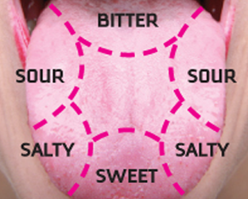
স্বাদ কোরক

Slide 11
জিহ্বার বিভিন্ন অংশ
তিতা
স্বাদ কোরক
টক স্বাদ
স্বাদ
কোরক
নেই
কোরক
নোন্তা স্বাদ
কোরক
মিষ্টি স্বাদ কোরক

Slide 12
জোড়ায় কাজ
প্রশ্নঃ জিহ্বার ৫টি কাজ লিখ।

Slide 13
জিহ্বার কাজ বা ব্যবহার
খাদ্যের স্বাদ গ্রহণ করতে
খাদ্য বস্তু গিলতে
কথা বলতে
খাদ্যবস্তুকে লালার সাথে মিশ্রিত করতে
খাদ্যবস্তুকে দাঁতের নিচে নিতে
জিহ্বার কাজ
বা ব্যবহারঃ

Slide 14
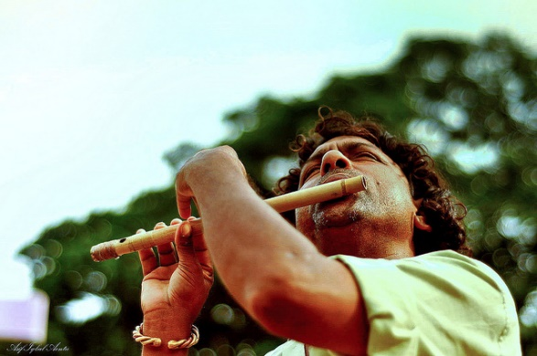
জিহ্বার কাজ বা ব্যবহার
বাঁশি বাজাতে সাহায্য করে।

Slide 15
বিভিন্ন কারণে আক্রান্ত জিহ্বা
জ্বরের
কারণে
ছত্রাকের কারণে

Slide 16
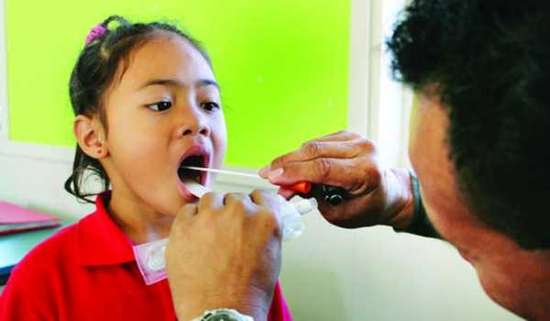
জিহ্বার যত্ন নেওয়ার কৌশল-
নিয়মিত কুলি করতে হবে
মুখ ও জিহবায় ঘা হলে তাড়াতাড়ি ডাক্তারের পরামর্শ নিতে হবে
ব্রাশ করার সময় নিয়মিত জিহবা পরিষ্কার করতে হবে

Slide 17
দলীয় কাজ
প্রশ্নঃ কিভাবে জিহ্বার যত্ন নেওয়ার যায়?

Slide 18
মূল্যায়ন
১। জিহ্বার স্বাদ কোরক গুলো কি কি ?
উত্তরঃ টক, নোন্তা,তিতা,মিষ্টি ।
২। জিহ্বার কোন্‌ অংশে কোন স্বাদ কোরক নেই ?
উত্তরঃ মাঝখানের অংশে।
৩। জিহ্বা কেন রোগাক্রান্ত হয় ?
উত্তরঃ জরের ও ছত্রাকের কারনে।
৪। জিহ্বা রোগাক্রান্ত হলে কোথায় যেতে হবে ?
উত্তরঃ ডাক্তারের কাছে।

Slide 19
বাড়ির কাজ
প্রশ্নঃ জিহ্বা যাতে রোগাক্রান্ত না হয় সেজন্য পরিবারের সদস্যদেরকে তুমি কী কী পরামর্শ দিবে লিখে আনবে।

Slide 20
সকলকে ধন্যবাদ
আবার দেখা হবে।

Slide 21
কৃতজ্ঞতা স্বীকার
শিক্ষা মন্ত্রণালয়, মাউশি, এনসিটিবি ও এটুআই-এর সংশ্লিষ্ট কর্মকর্তাবৃন্দ
এবং কন্টেন্ট সম্পাদক হিসেবে যাঁদের নির্দেশনা, পরামর্শ ও তত্ত্বাবধানে এই মডেল কন্টেন্ট সমৃদ্ধ হয়েছে তারা হলেন-
জনাব মোঃ ফরহাদ হোসেন, অধ্যক্ষ, বিরামপুর সরকারী কলেজ,দিনাজপুর।
জনাব নিশিত কুন্ডু, প্রভাষক(ইংরেজী), টিচার্স ট্রেনিং কলেজ(টিটিসি),রংপুর।
জনাব নুর আলম, উপজেলা মাধ্যমিক অফিসার, বিরামপুর, দিনাজপুর।
জনাব মোঃ আব্দুস সালাম, একাডেমিক শিক্ষা অফিসার, বিরামপুর, দিনাজপুর।
জনাব মেফতাহুন নাহার(কবিতা), প্রভাষক(বাংলা), বিরামপুর চাঁদপুর ফাজিল মাদ্রাসা, বিরামপুর, দিনাজপুর।

